Slide 1

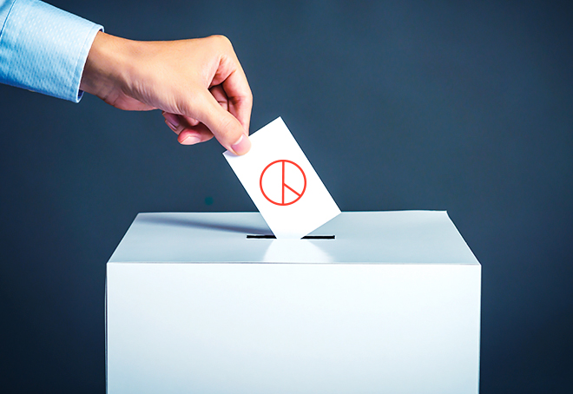
머신러닝을 활용한
21대 총선 결과예측
팀명 : 노구리
이름 : 노소영 구민주 이리애 이혁재

Slide 2
프로젝트 배경 및 목적
- 프로젝트 배경
- 프로젝트 목적과 의의
목차
2. 프로젝트 내용 및 연구방법
- 데이터 셋 / 분석 요소
- 데이터 수집 방법
-모델링 학습 방법
-데이터 시각화 초안
3. 기대 효과

Slide 3
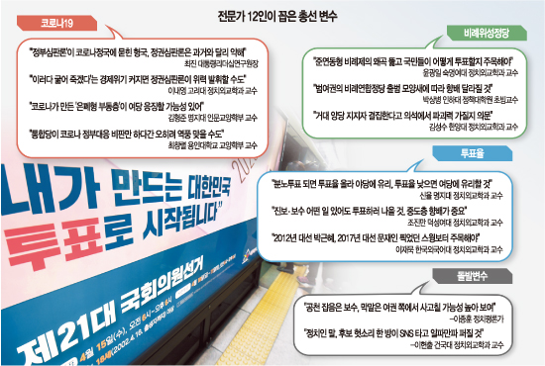
01
프로젝트 배경 및 목적
프로젝트 배경
다가오는 21대 국회의원 총선거
코로나 바이러스, 비례 위성정당
통합과 창당의 정계 개편으로
다양한 관전포인트와 혼란을 예고

Slide 4
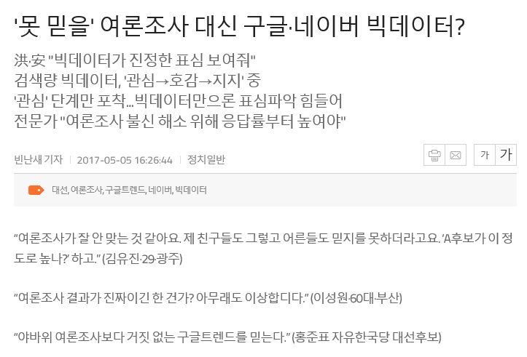
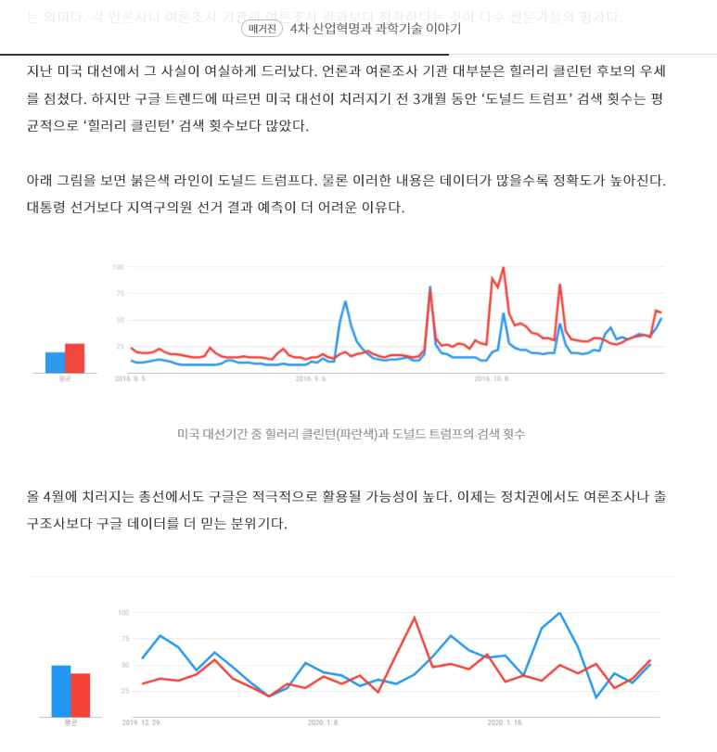
01
프로젝트 배경 및 목적
프로젝트 배경
IMAGE
IMAGE
여론 조사에 대한 불신 증폭
20대 총선 이래로 여론조사에 대한 신뢰도 하락
각 후보 캠프마다 지지층의 과소 or 과잉 표집 되어 있음을 주장
여론 조사 트렌드의 변화
언론과 엇갈린 결론으로 미 대선 결과와
영국의 브랙시트(Brexit) 결과를 예견한
구글 트렌드
+
+

Slide 5


01
프로젝트 배경 및 목적
프로젝트 목적과 의의
서울시 선거구별 우위후보 예측
총 300석인 국회 의석 수 중
비례후보를 제외한 259구개의 선거 구 중
가장 큰 경합이 예상되는 서울시 48개구
우위 후보를 예측
선거 결과예측에 대한 시각화
모델링으로 학습된 결과를
일목요연한 시각 화 및 도형 표시, 링크 설정으로
사용자에게 정보 제공
특정후보자에 대한
요약정보 표시
해당 후보자와 관련된 약력,
긍 / 부정의 지표 및 키워드

Slide 6
02
프로젝트 내용 및 연구방법
데이터셋 / 분석 요소
유투브
정치적
헤드라인
& 댓글
Naver
Youtube
정치면 기사
블로그 및 카페
게시글
정치면 키워드
기사에 달린 댓글
Journalism
Twitter
정치논객 ,
정치적 트윗 내용
Daum/Kakao
정치면 기사
블로그 및 카페
게시글
정치논객,
정치적
트윗내용

Slide 7
02
프로젝트 내용 및 연구방법
데이터셋 / 분석 요소
“
언론사, 포털, 유투브, SNS 댓글형태의
형태소
긍/부정 분석.
뉴스기사
후보자와 관련된 뉴스 기사 들.
트래픽
특정 후보자의 검색 트래픽 빈도수 .
지지정당
지역구별 지지정당 이력 .
”

Slide 8

02
프로젝트 내용 및 연구방법
데이터 수집 방법
기능적(functional) 자동화 테스트 도구를 사용한 웹 크롤링(Crawling)

Slide 9
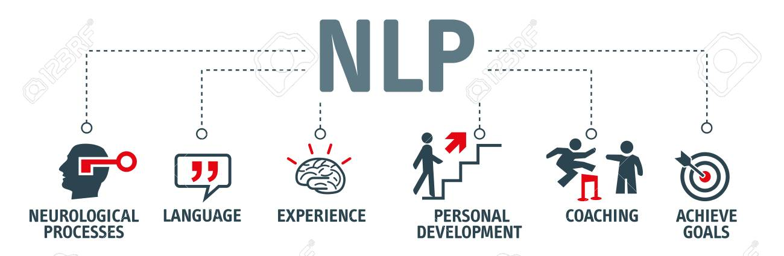
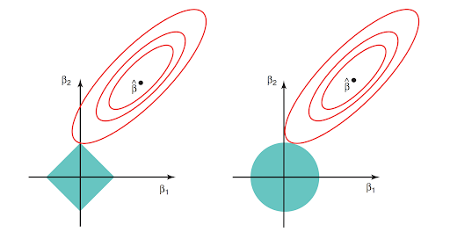
02
프로젝트 내용 및 연구방법
모델링 학습방법
자연 언어 처리 (Natural Language Processing)
자연어 처리 분야 중 하나인 단어 분류(Word Classification)
방법을 통해 품사태깅, 개체명 인식, 중의성 해소, 구문 분석 ,
감정분석의 학습과정을 통하여 여론을 추출 분석
라쏘, 릿지 회귀모형 도출(Lasso & Ridge Regression)
극성 태깅된 형태소 감정분석 결과의 정확도를
Lasso & Ridge 회귀모형별 정분류율 구분을 통해서
여론 극성 반영 여부 판단

Slide 10
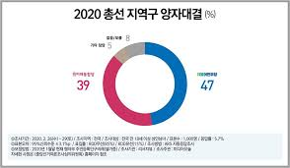
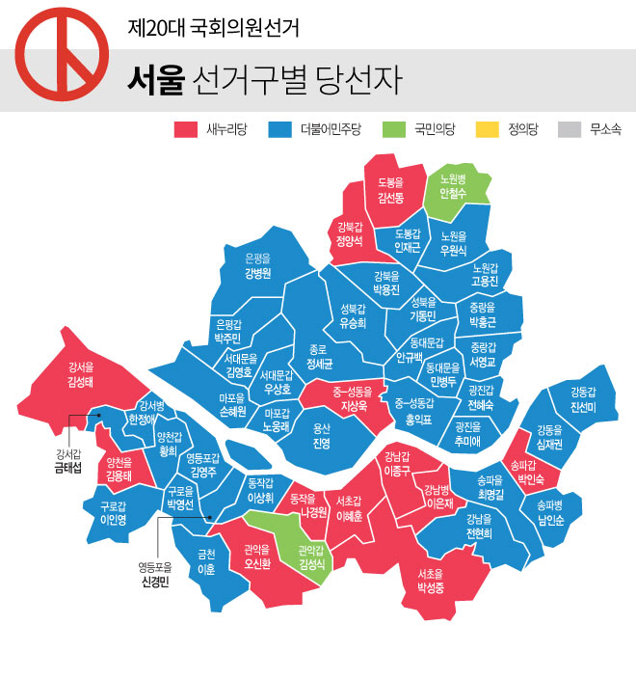
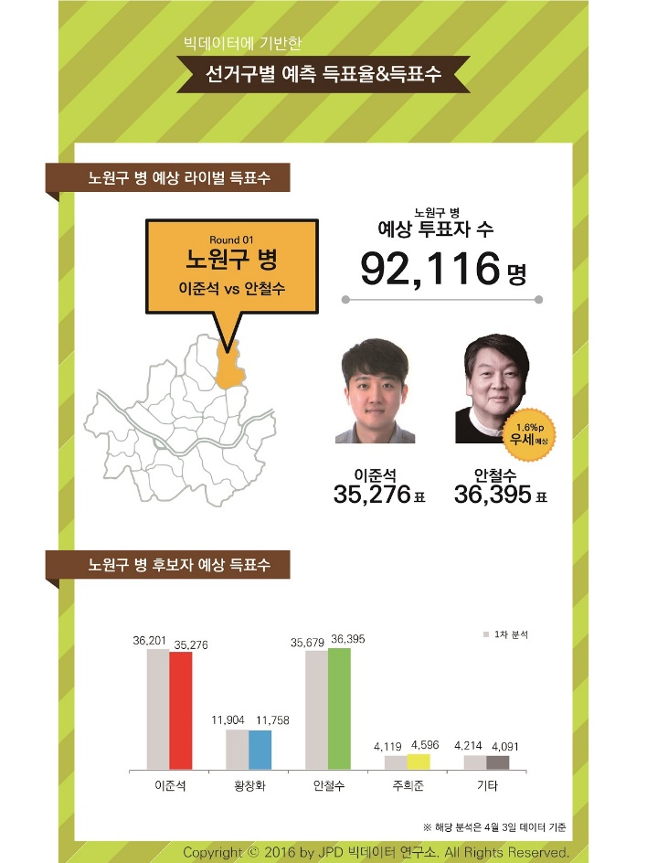
02
프로젝트 내용 및 연구방법
데이터시각화 초안

Slide 11
03
기대효과
정치는 우리의 삶과 밀접한 연관이 있다.
1
2
3
선거패턴을 체계적으로 구조화하고
객관적이고 과학적인 선거 유도 .
대규모 여론 조사
및 센서스에 동반되는 사회적 비용 절감 .
효율적인 선거운동과 더불어 유권자에게 더 객관적인 후보자를 선택할 수 있는 정보제공 .

Slide 12

Q & A.
피드백은 감사히 받겠습니다.

